Slide 1

Identificación y procesamiento de datos atípicos - Outliers
github.com/rcfdtools/R.LTWB

Slide 2
En esta actividad se obtienen los estadísticos característicos de cada parámetro hidroclimatológico en cada estación, y se identifican, excluyen y completan los valores atípicos, a través de métodos estadísticos.

Slide 3
Método 1 - Rango intercuartílico - IQR: aplica para datos que no siguen una distribución normal y permite identificar valores atípicos a partir de valores que se encuentran por fuera del rango intercuartílico Q1 a Q3. Método 2 - Regla empírica - ER: este método, también denominado regla 3-sigma o regla 68-5-99.7 correspondientes a una distribución normal, permite identificar valores atípicos cuyas observaciones se encuentran fuera de la banda μ ± Κ * σ. Método 3 - núcleo estándar Z-score: este método, similar o idéntico al método 2, permite calificar cada observación a partir del valor Z = ( x – μ ) / σ.

Slide 4
Objetivos

Slide 5

Obtener estadísticas generales de cada estación para cada parámetro hidro-climatológico. Identificar valores atípicos a través de diferentes métodos estadísticos (Rango intercuartílico o IQR, regla empírica o ER y núcleo estándar o Z-score. Representar gráficamente las series de cada parámetro, visualizando también los datos atípicos identificados. Excluir valores atípicos de la matriz de estaciones para cada parámetro. Reemplazar valores atípicos, por valores límite definidos a partir de un rango de confianza, μ ± Κ * σ. Imputar valores atípicos con el valor de la media de cada estación.

Slide 6
Procedimiento general

Slide 7
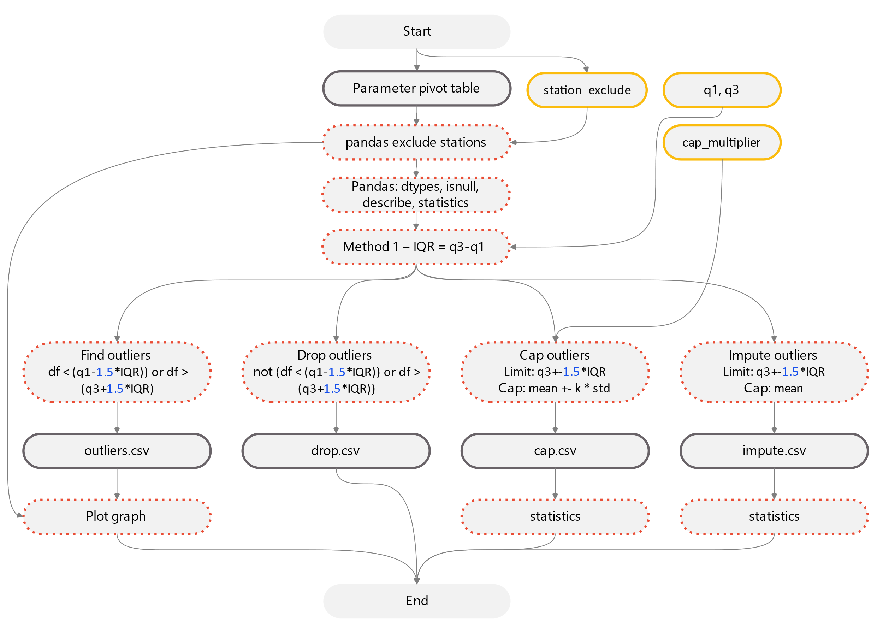
Convenciones generales en diagramas: clases de entidad en azul, datasets en gris oscuro, grillas en color verde, geo-procesos en rojo, procesos automáticos o semiautomáticos en guiones rojos y procesos manuales en amarillo. Líneas conectoras con guiones corresponden a procedimientos opcionales.

Slide 8
Funcionalidades del script

Slide 9
Identificación de atípicos por 3 métodos estadísticos (Método 1 - Rango intercuartílico - IQR, Método 2 - Regla empírica - ER y Método 3 - núcleo estándar Z-score). Permite definir la tabla dinámica (pivot table) del parámetro hidro-climatológico a evaluar. El usuario puede excluir estaciones del análisis a través de la variable station_exclude. Definición del cuartil inferior q1_val y superior q3_val que define el rango de exclusión en el método de rango intercuartílico - IQR. Definición manual del multiplicador cap_multiplier o K-sigma que permite definir los valores de reemplazo μ ± Κ * σ.

Slide 10
Definición manual del límite de exclusión zscore_threshold en el método de exclusión por núcleo estándar. Análisis masivo de estaciones por parámetro hidro-climatológico con estadísticos, parámetros de evaluación y gráficas con marcado de atípicos. Generación de reportes detallados Markdown por cada parámetro hidro-climatológico evaluado. Para cada método y cada parámetro hidro-climatológico analizado, crea las siguientes tablas: datos atípicos identificados, datos de entrada sin datos atípicos (drop), datos de entrada con datos atípicos reemplazados (cap) y datos de entrada con datos atípicos imputados (impute).

Slide 11
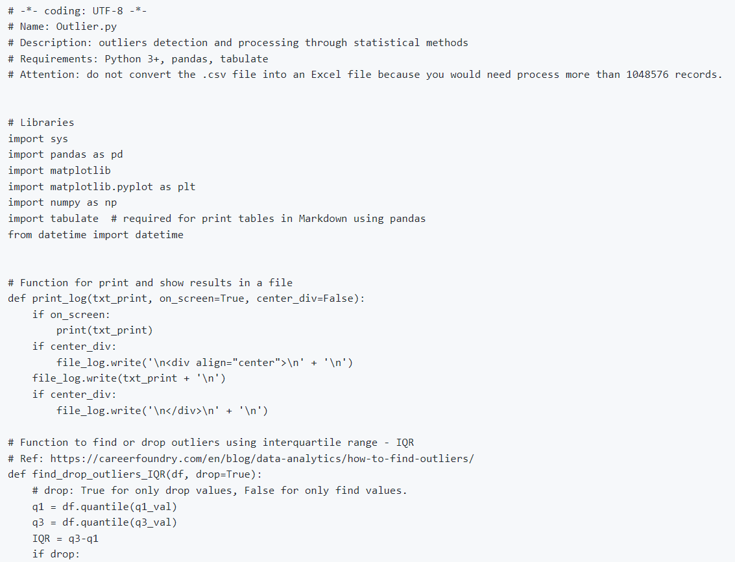

Slide 12
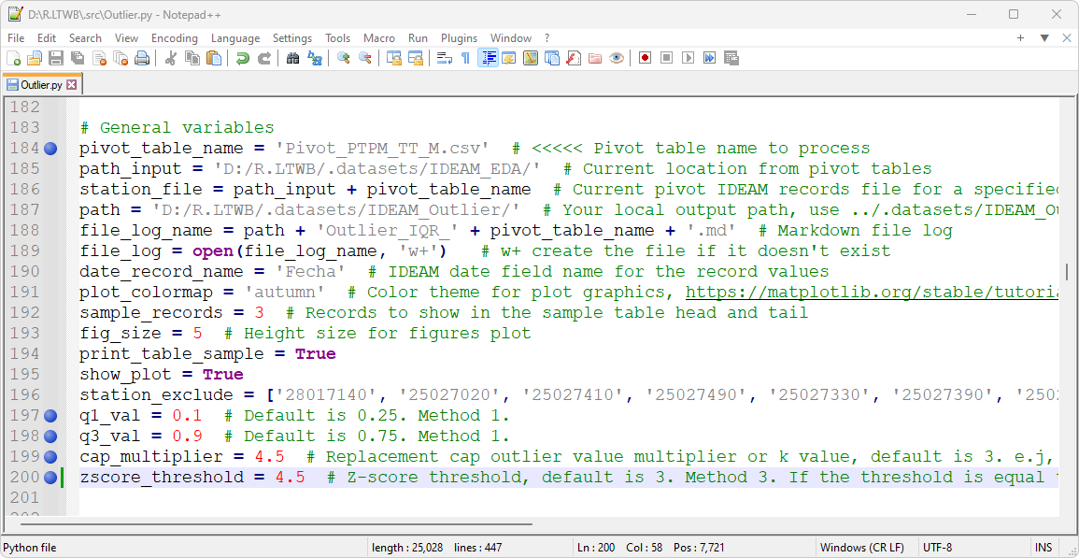

Slide 13
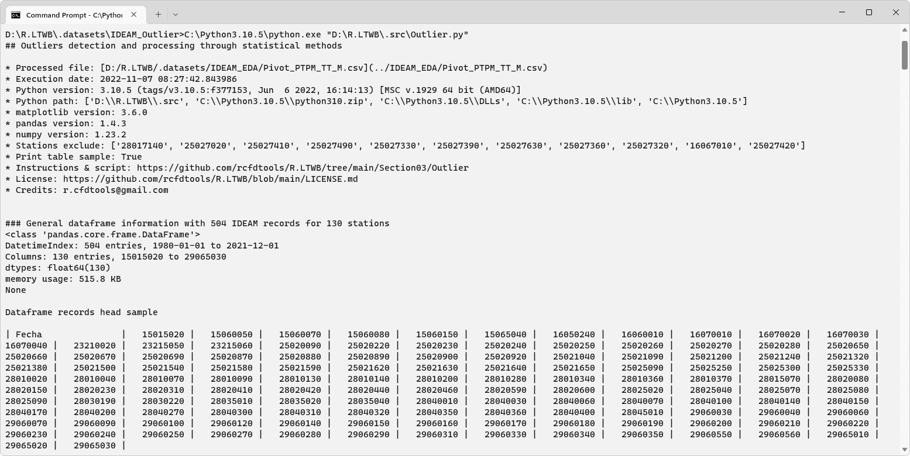
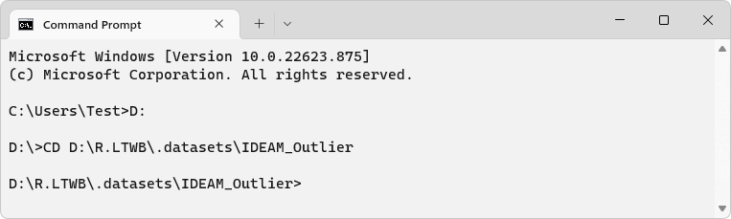

Slide 14
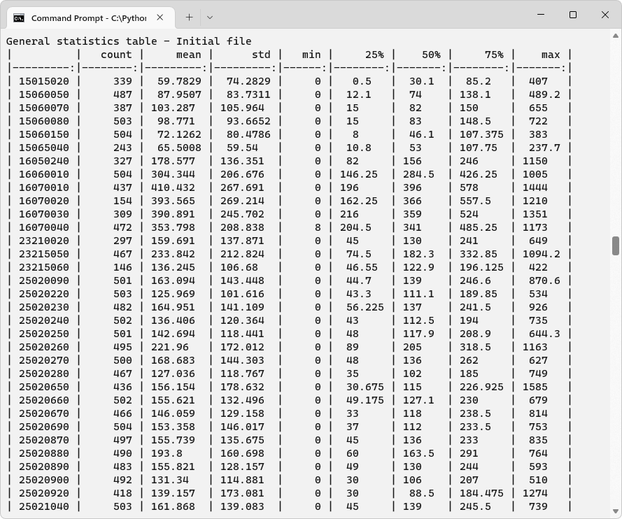

Slide 15
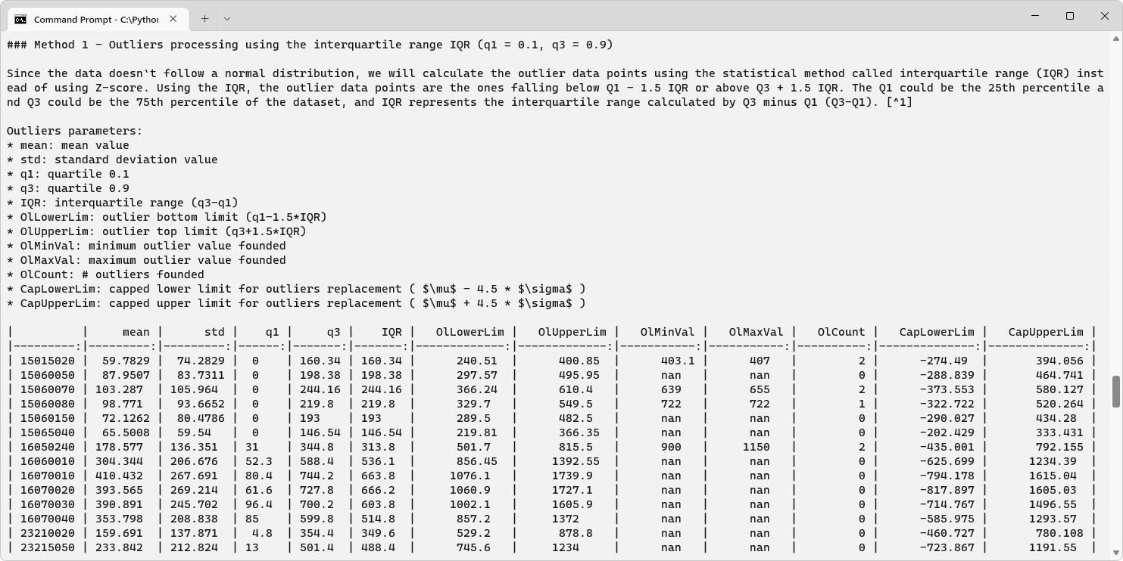
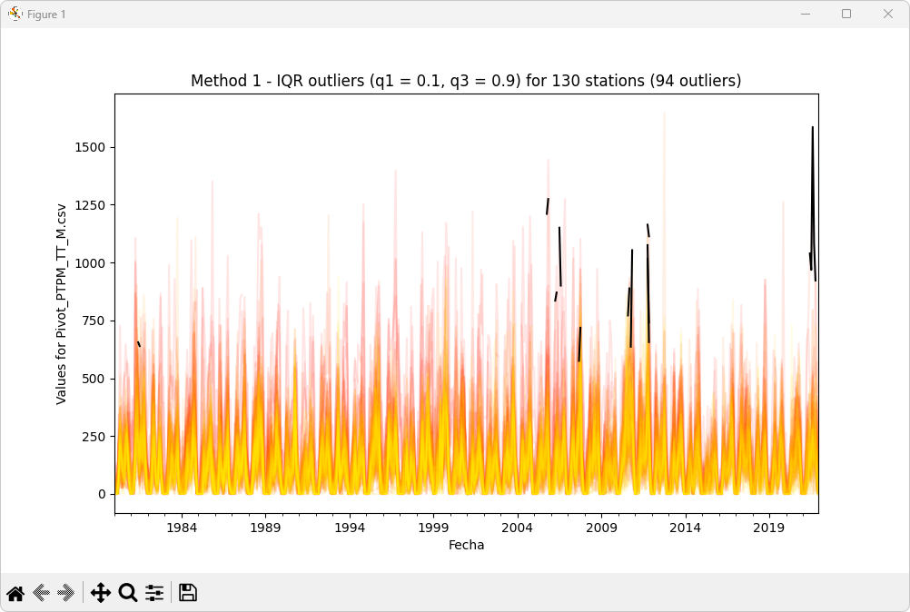

Slide 16
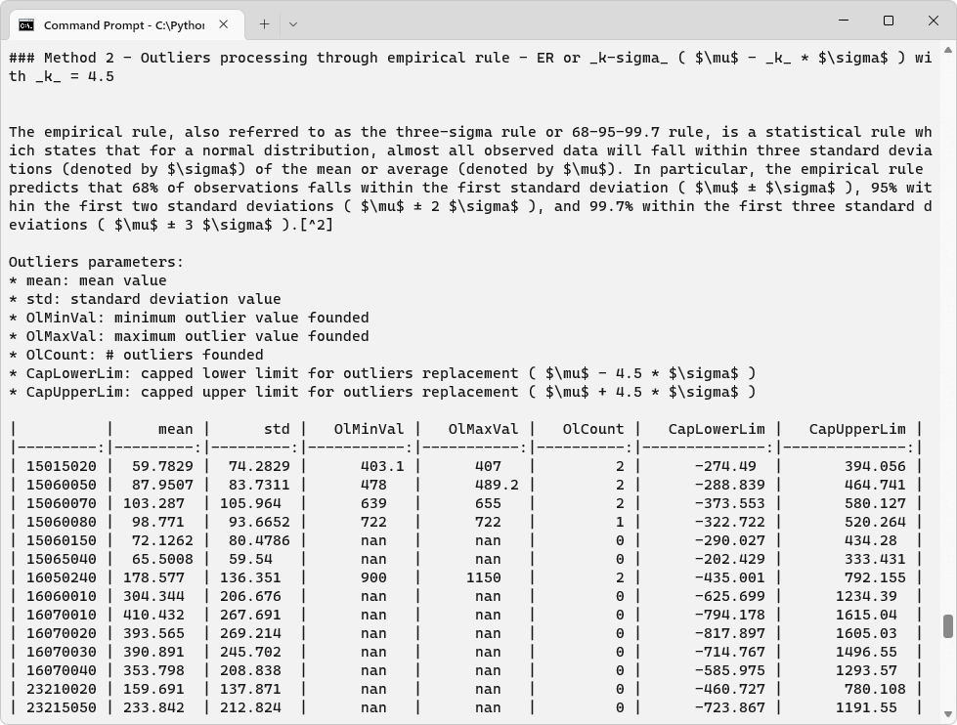
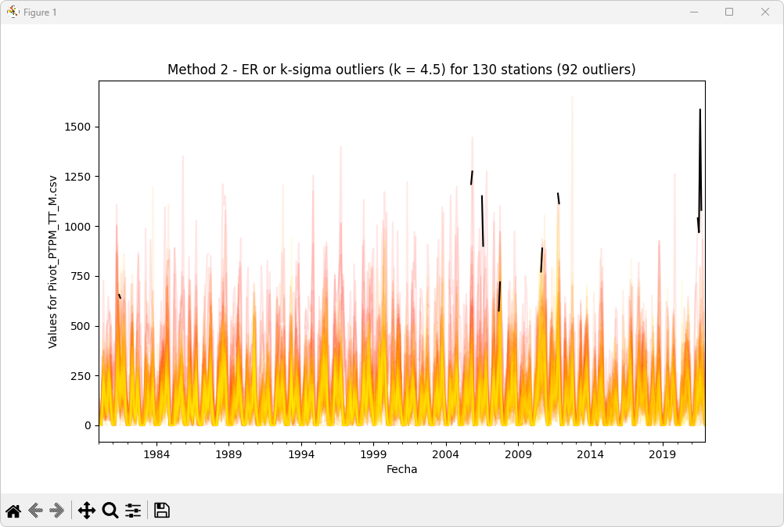

Slide 17
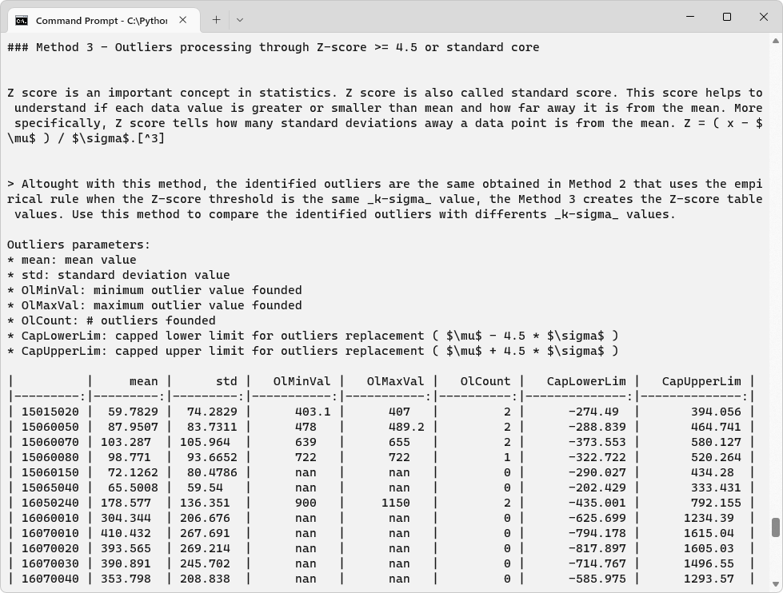


Slide 18
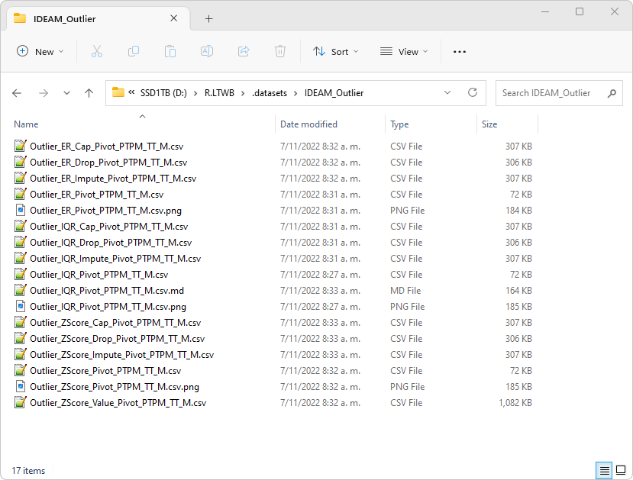

Slide 19
Durante el proceso de ejecución del script, se generan automáticamente un reporte científico integrado de resultados en formato Markdown para los datos de precipitación, con el nombre D:\R.LTWB\.datasets\IDEAM_Outlier\ Outlier_IQR_Pivot_PTPM_TT_M.csv.md, que contiene los resultados mostrados en pantalla.

Slide 20
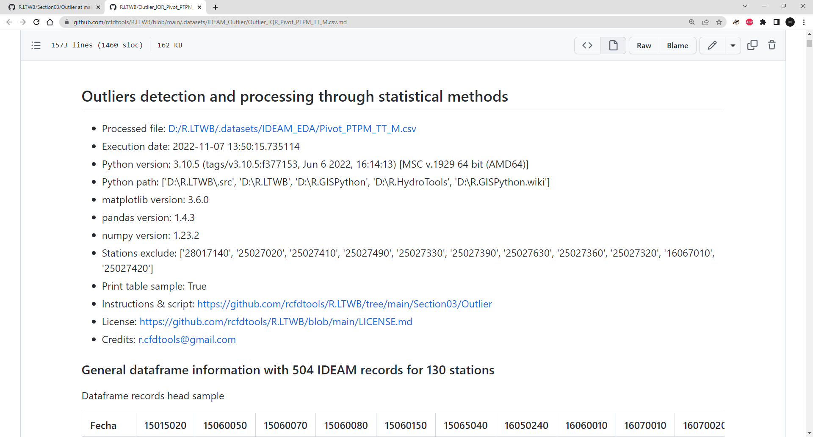

Slide 21
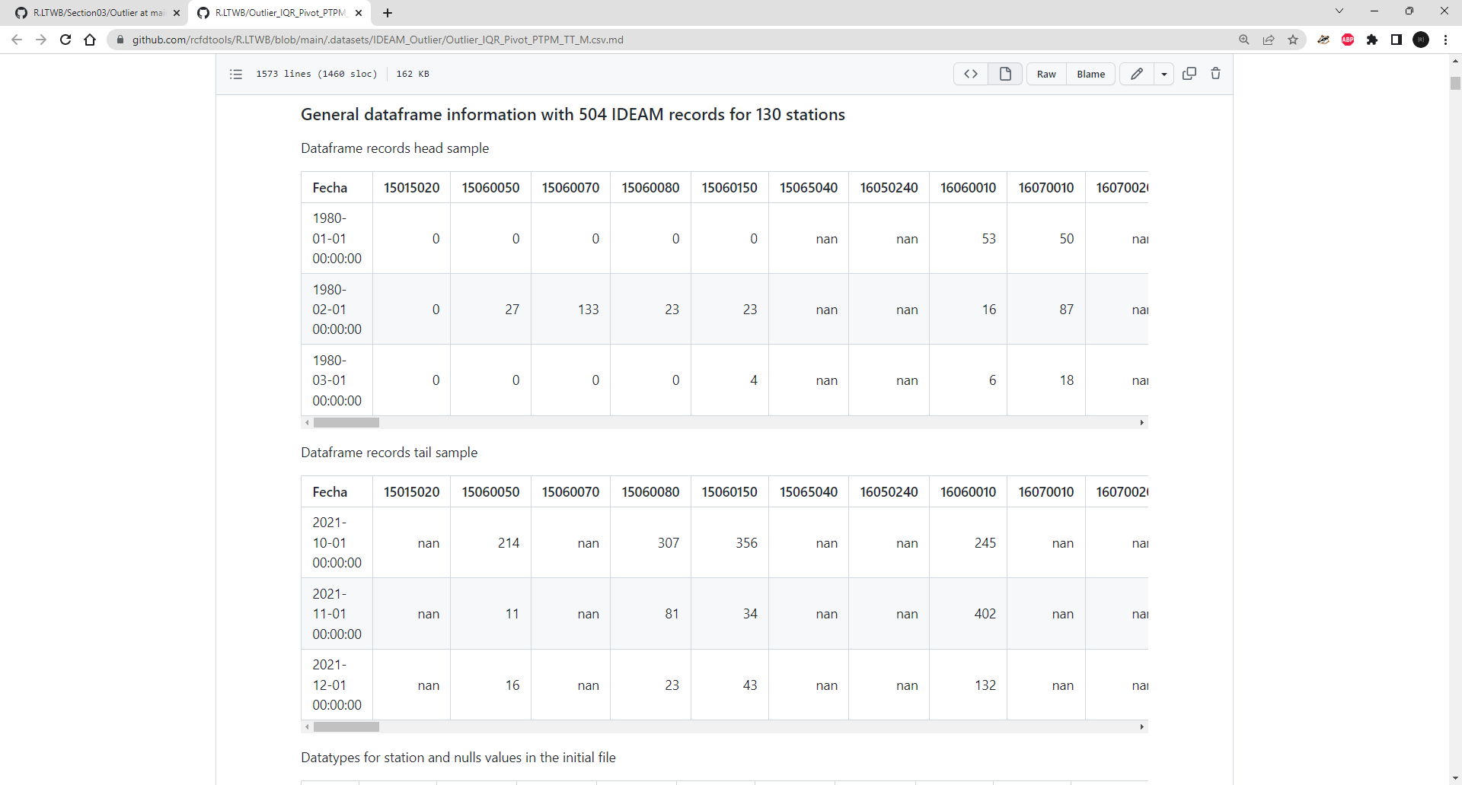

Slide 22
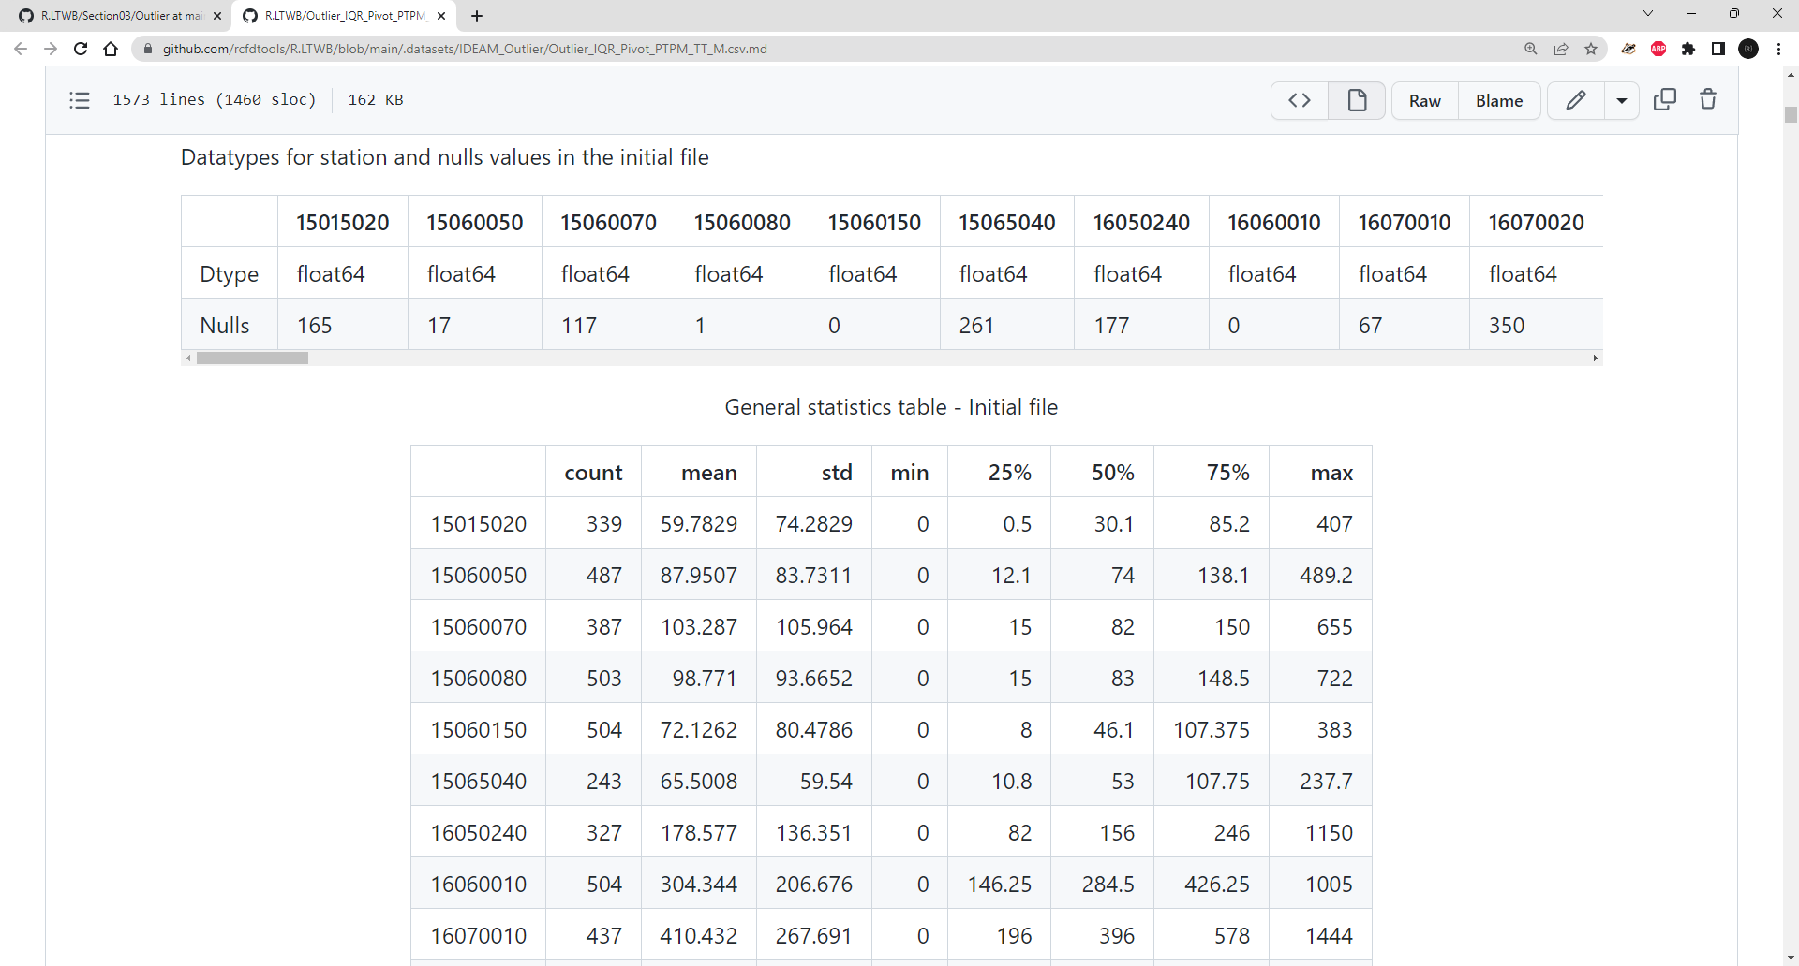

Slide 23
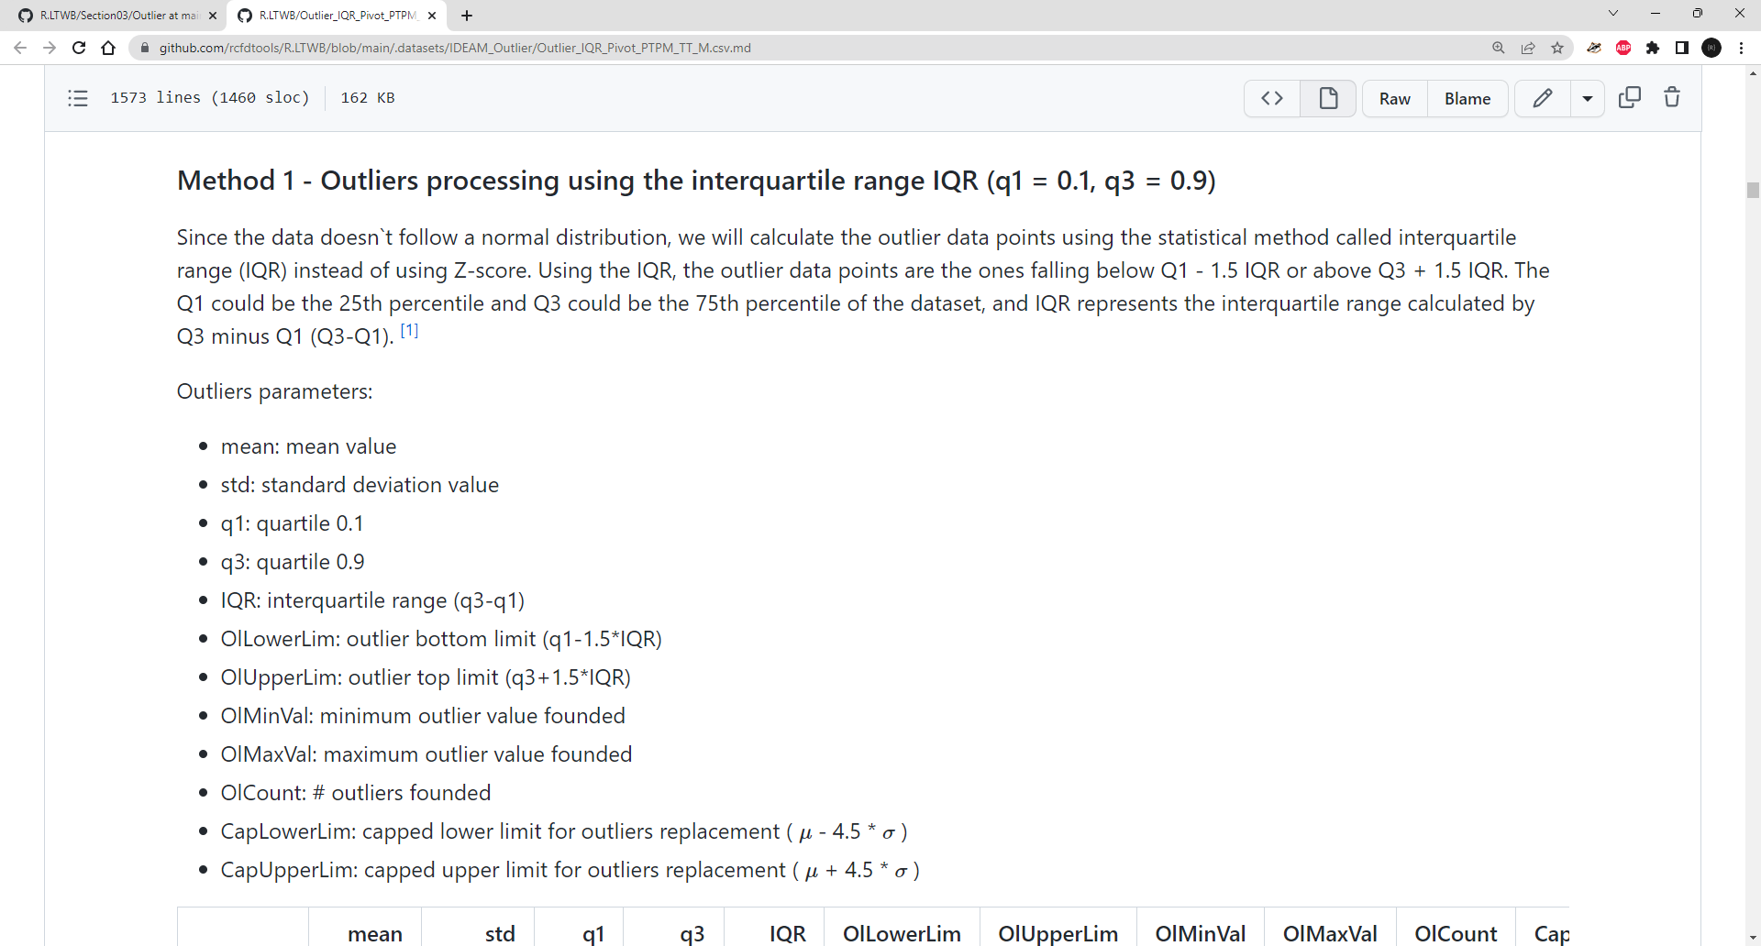

Slide 24
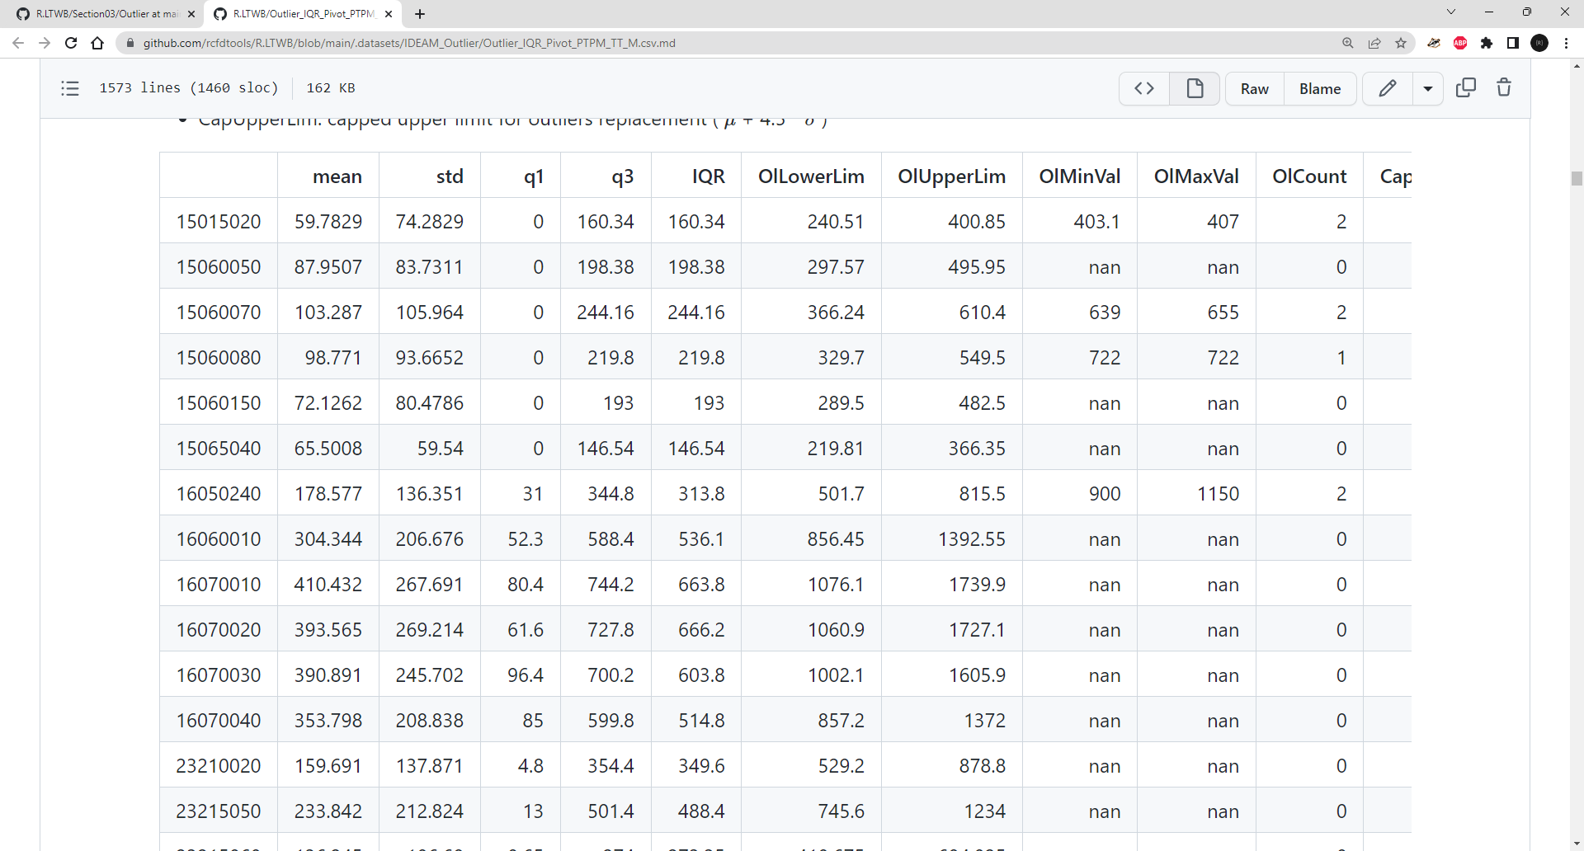

Slide 25
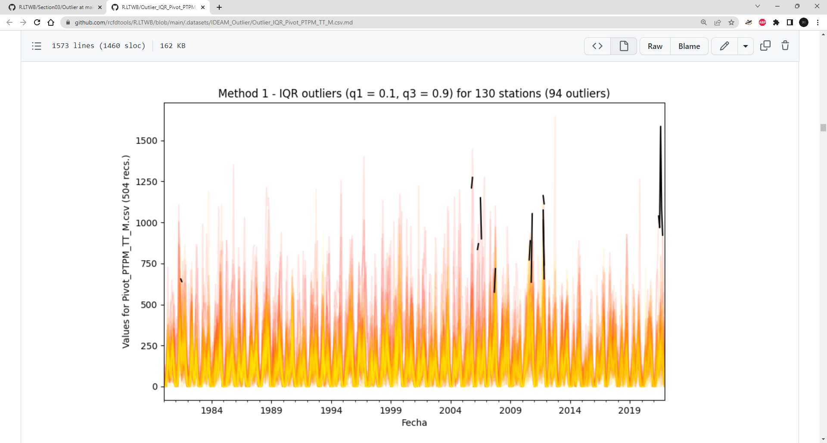

Slide 26
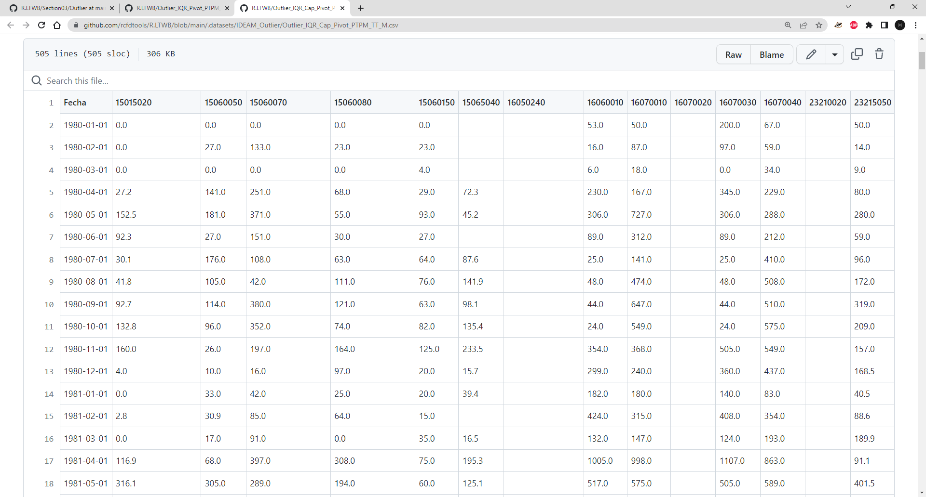
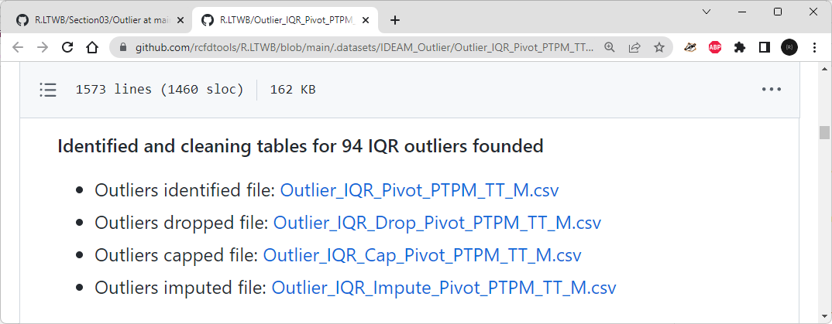

Slide 27
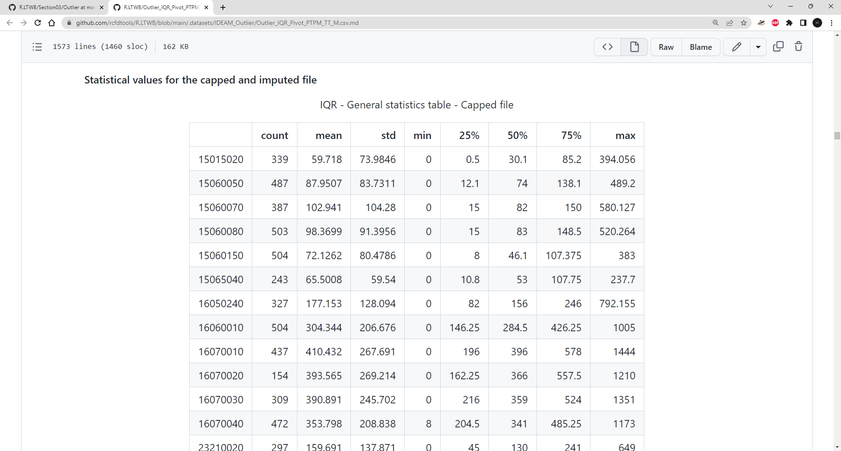

Slide 28
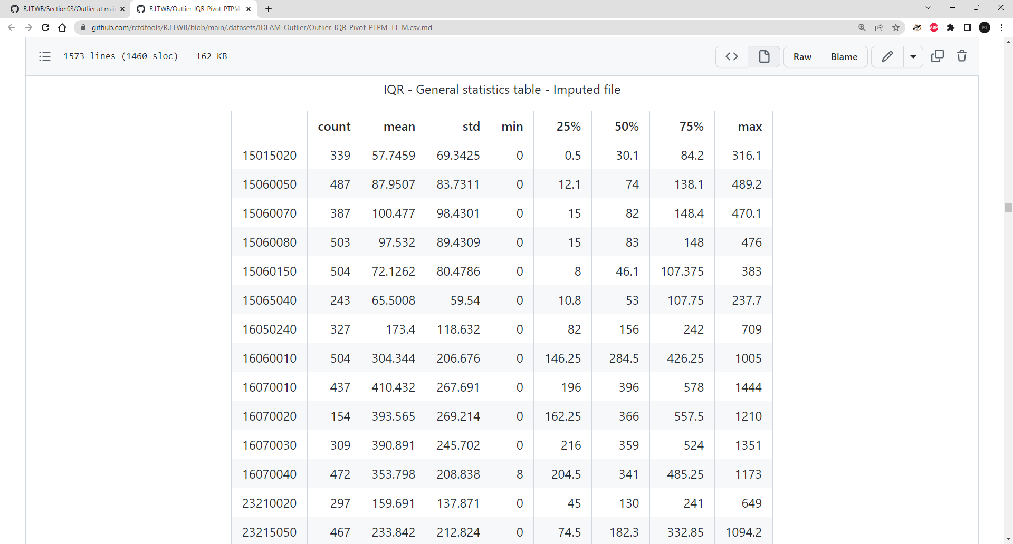

Slide 29
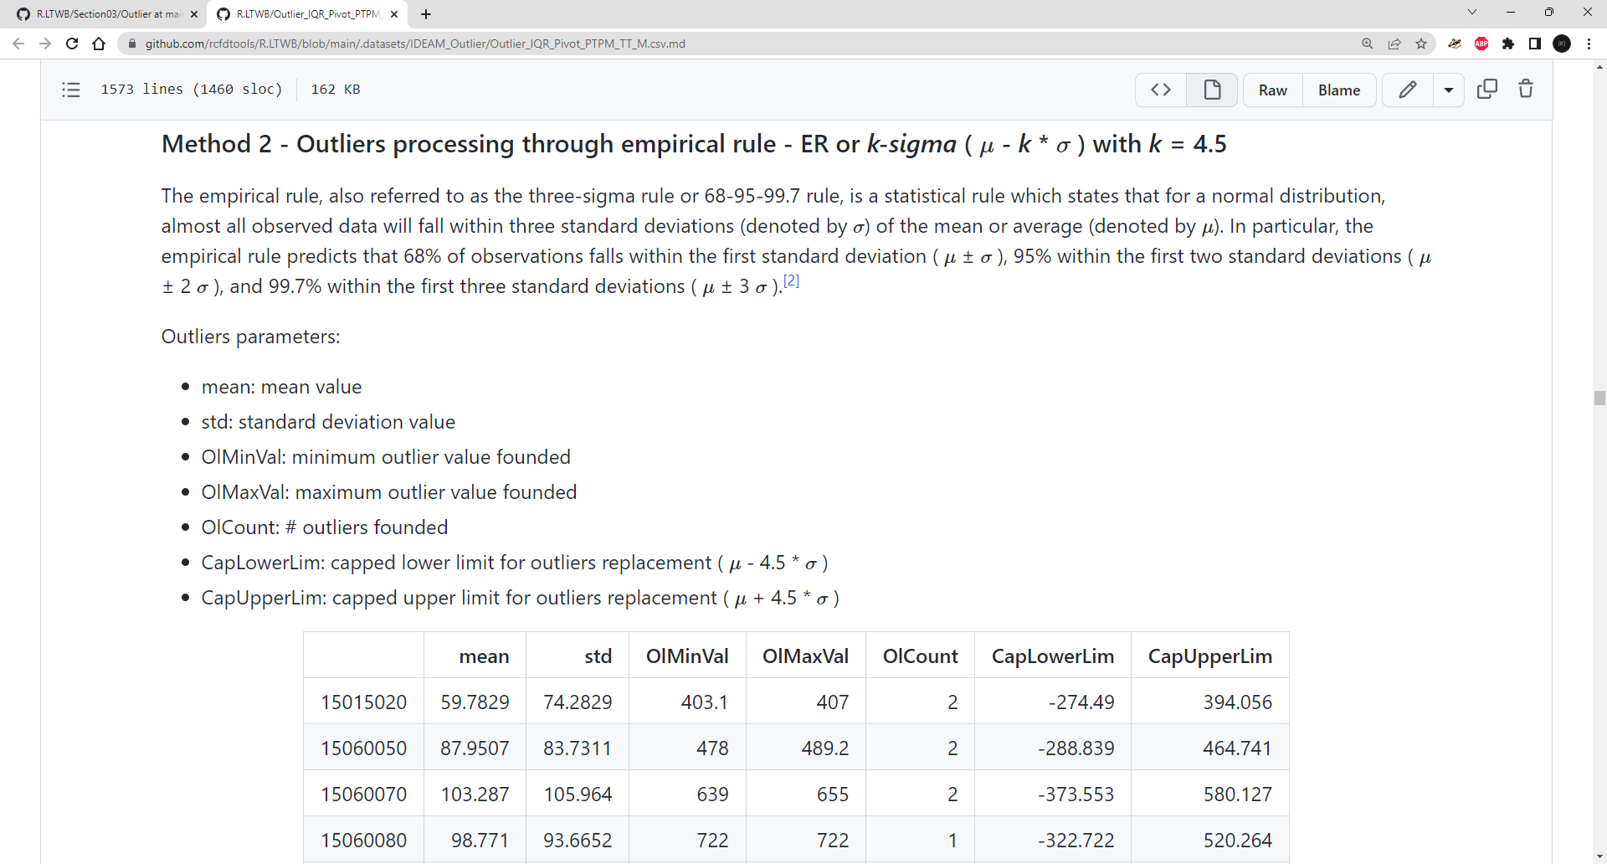

Slide 30
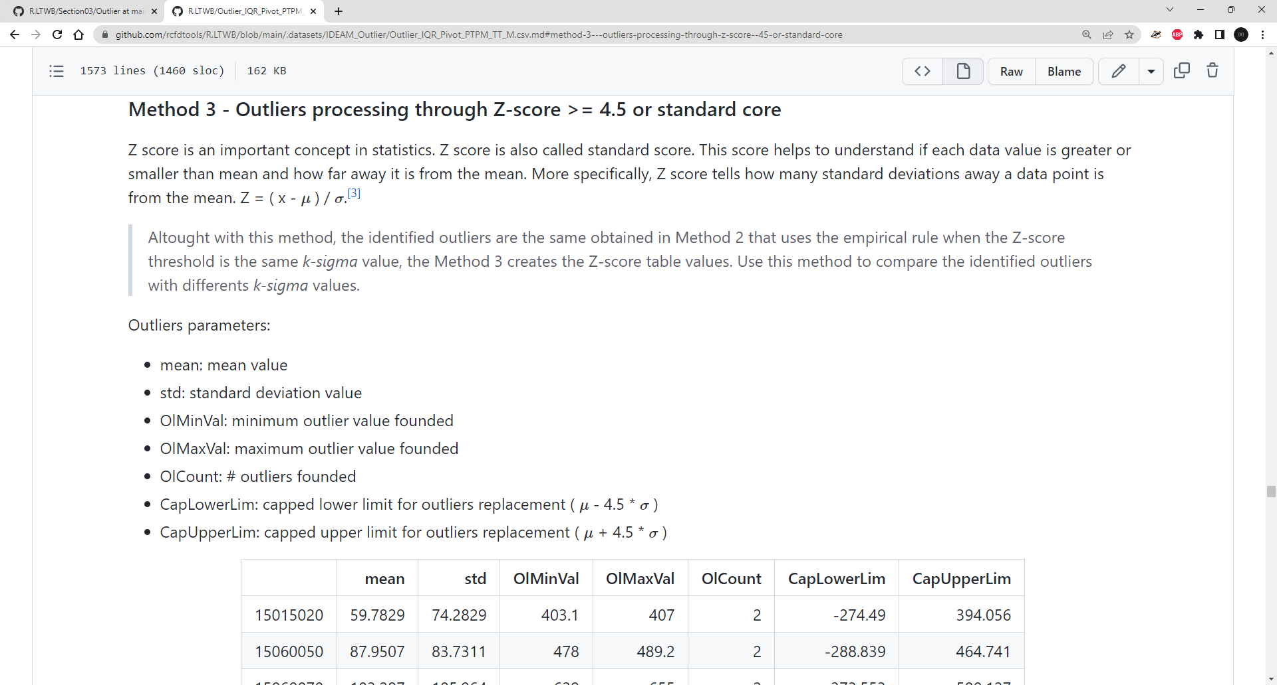

Slide 31
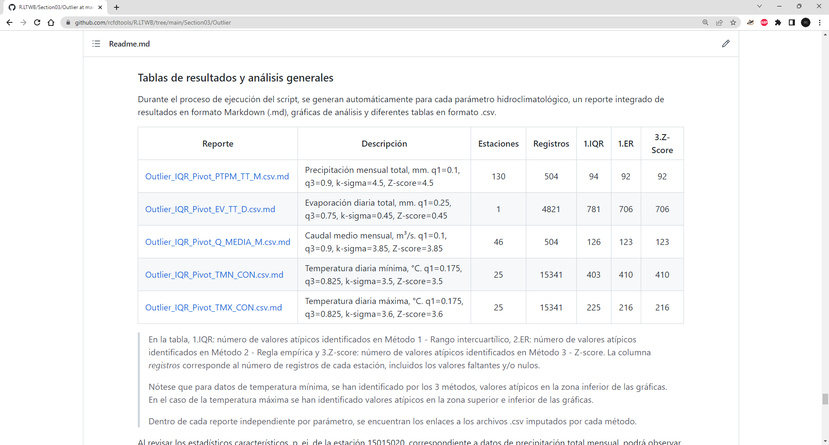

Slide 32
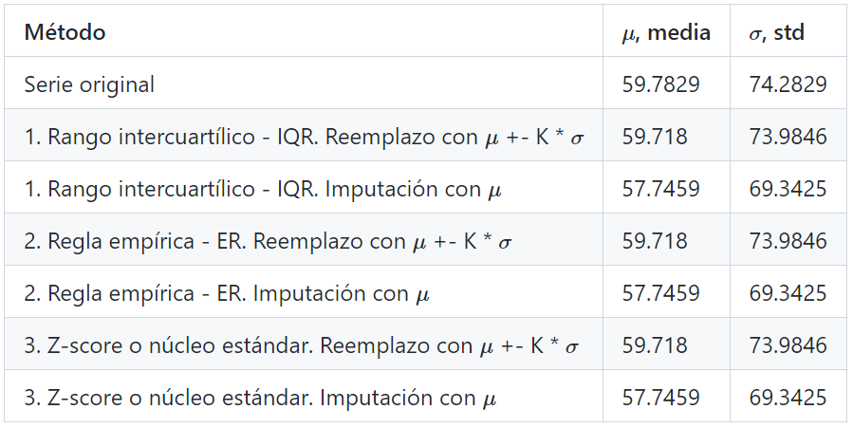
Estadísticos característicos de la estación 15015020

Slide 33
Actividades complementarias

Slide 34

En la guía de clase, se encuentran listadas las actividades adicionales que los estudiantes deben desarrollar y documentar para complementar los conocimientos y alcances definidos en este curso.

Slide 35

Para completar la Identificación y procesamiento de datos atípicos - Outliers, consulta la guía de clase detallada de esta actividad. Si necesitas ayuda, da clic en el enlace Ayuda o Colabora, que se encuentra en el enlace adjunto de la descripción.

Slide 36

github.com/rcfdtools

